Slide 1
ЗВУК и БУКВА Т
Учитель-логопед МДОУ №108 – Дорофеева И.А.

Slide 2
Пушистая вата Плывет куда-то. Чем вата ниже, Тем дождик ближе.
Кланяется, кланяется,
Придет домой растянется.
В огороде - желтый мяч,
Только не бежит он вскачь.
Он как полная луна,
Вкусные в нем семена.

Slide 3
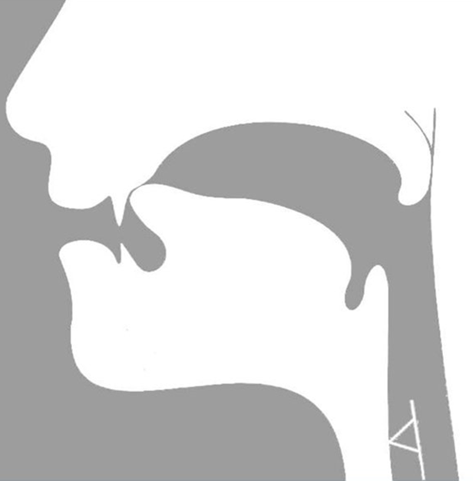
Языком передним краем, В верхнюю десну ударим. - Т! – и выдохнем силнее, Чтобы было всем слышнее: Т- не звонкий, Т – глухой, Т – короткий, Т – взрывной.

Slide 4
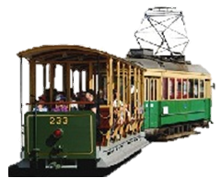
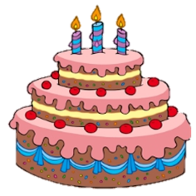
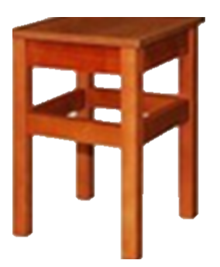
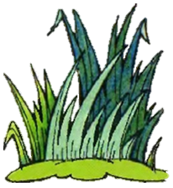
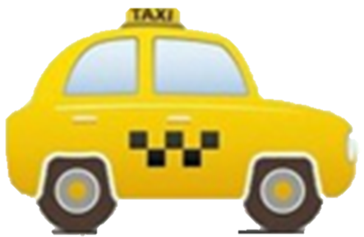
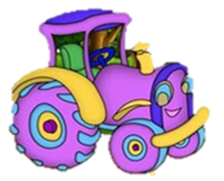
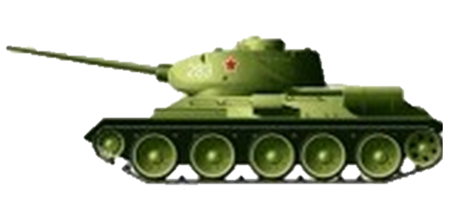

Slide 5
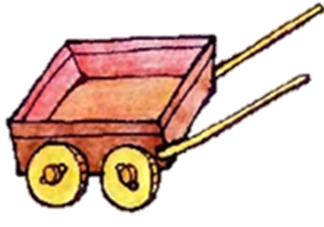
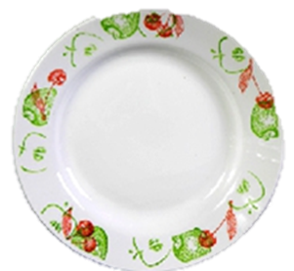
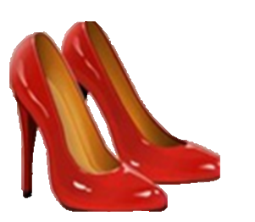
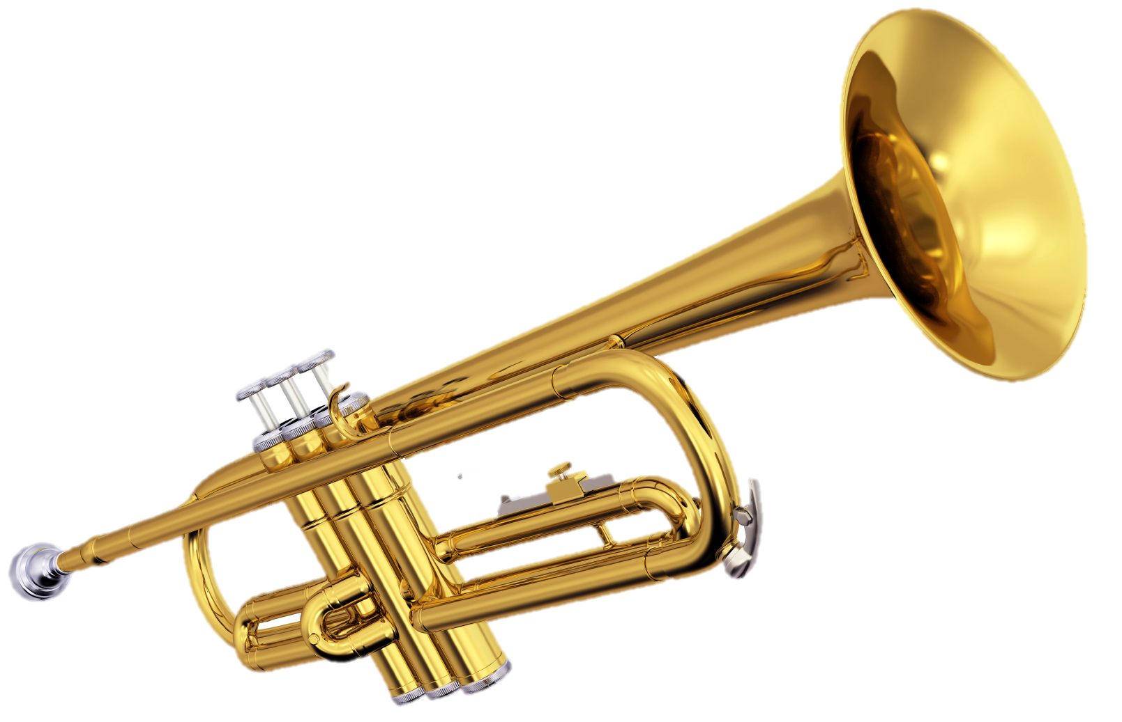
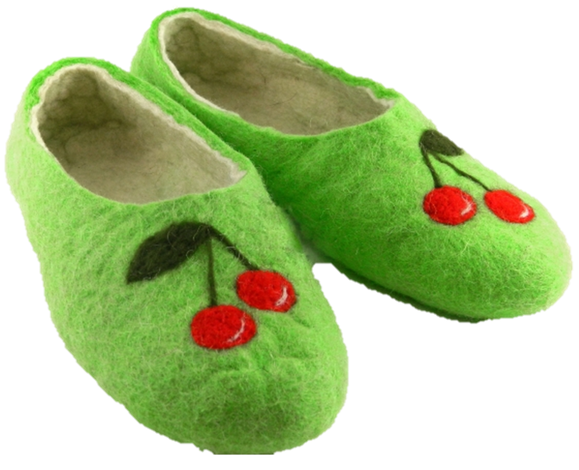

Slide 6
Только Тома утром встанет, Танцевать Тамару тянет. Что тут долго объяснять? Тома любит танцевать.

Slide 7
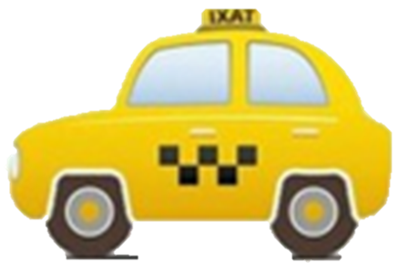
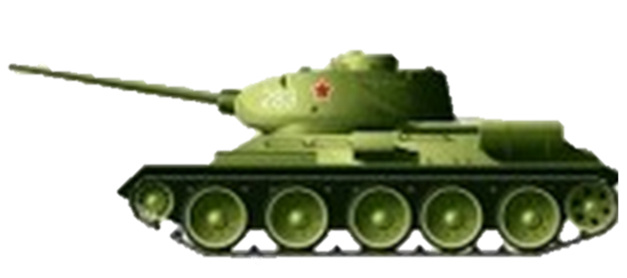
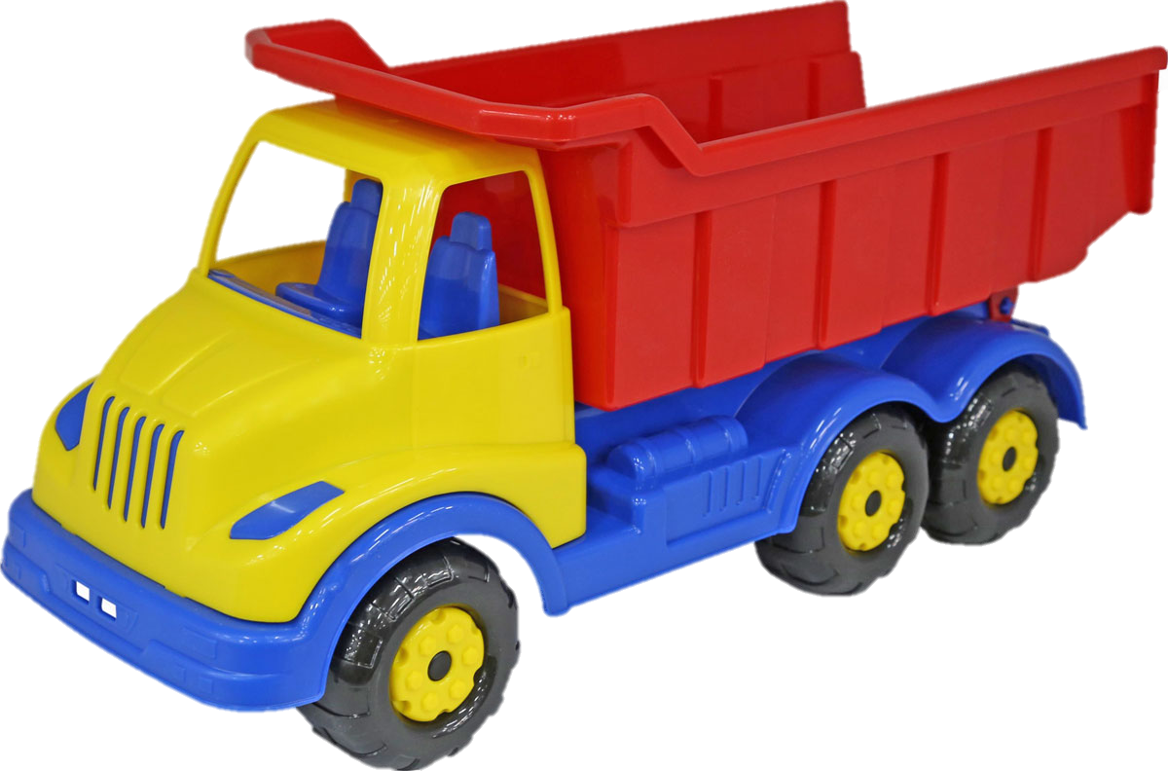
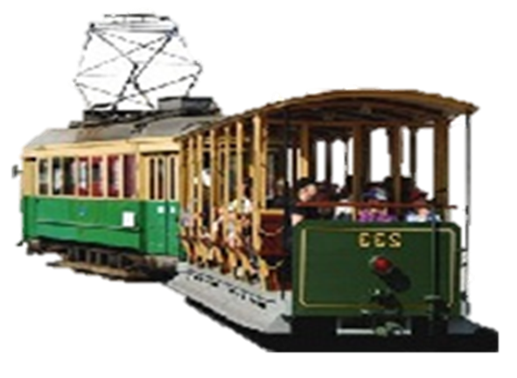
Назови только те предметы, которые начинаются на звук Т

Slide 8
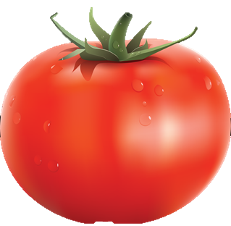
«Четвертый лишний»

Slide 9
У Тамары тёрочка, Что у деток горочка. С тёрки сыр катался – Весь внутри остался. На бумажном же листе Тёрка стала буквой - ….

Slide 10
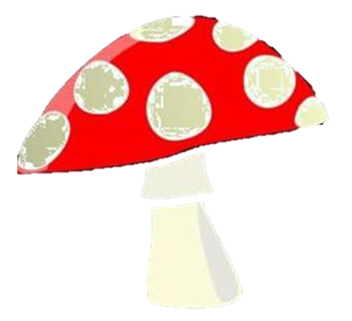
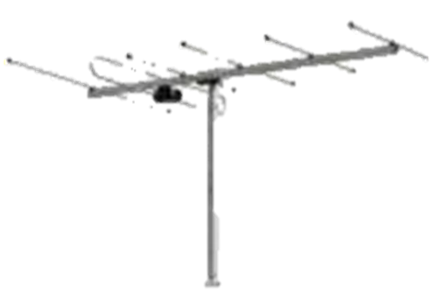
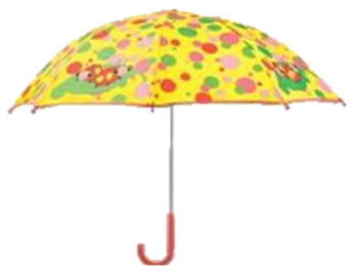
На что похожа буква Т
На антенну Т похожа
И на зонт как будто тоже.
Гриб на букву Т похож.
С тонкой ножкой. Ну и что ж.
Т напоминает грабли,
Но без зубчиков, не так ли.

Slide 11
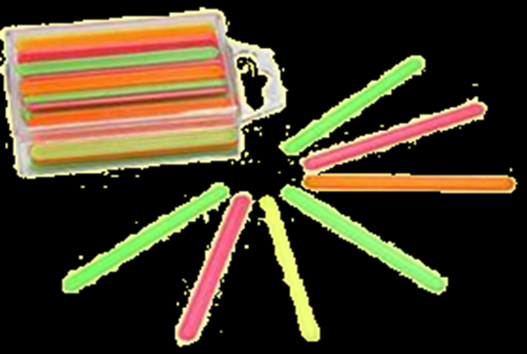
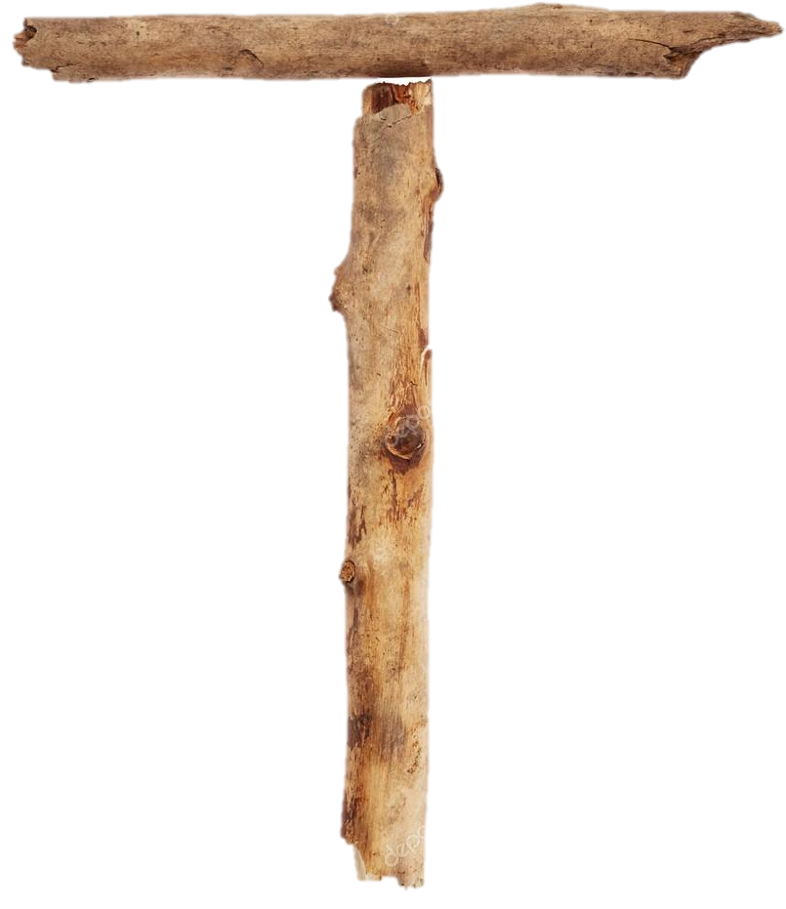
Собери букву

Slide 12
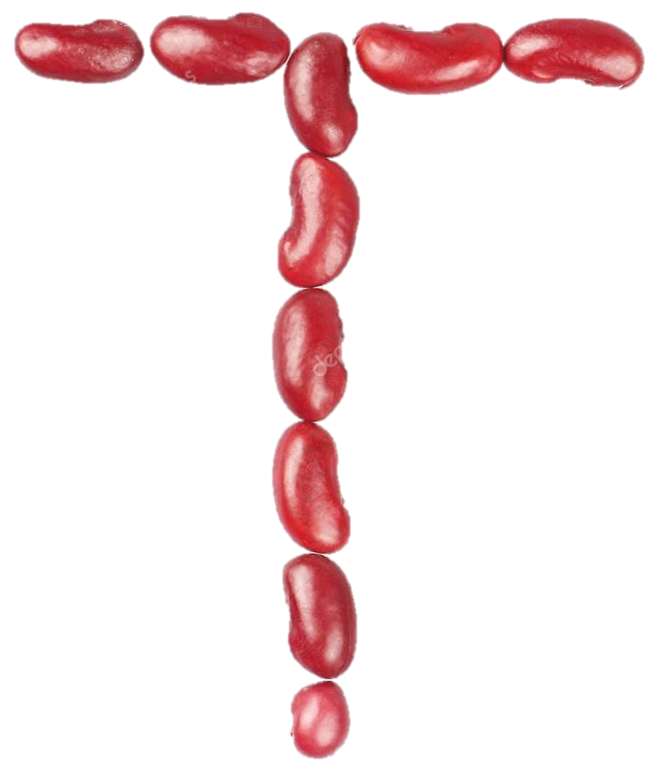

Slide 15
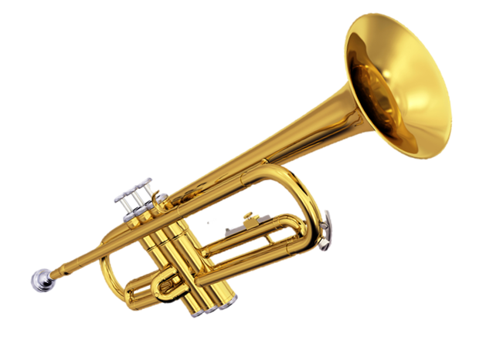

Slide 16
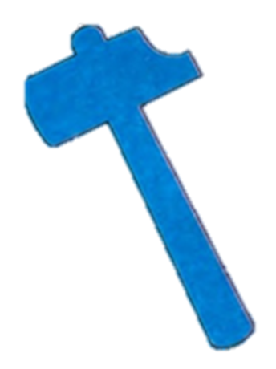
МОЛОДЦЫ !

